Slide 1
Медицина для всіх: руйнуючи бар’єри на шляху до здоров’я

Slide 2
Що заважає отримати медичну допомогу — і як це змінили заклади охорони здоров’я
Було (Бар’єри)
Стає (Зміни)
❌ Сходи без пандуса
❌ Недоступність виклику
❌ Відсутність шрифту Брайля
❌ Відсутність сучасних адаптованих ліфтів
❌ Немає перекладача жестової мови
❌ Непристосовані кімнати для потреб осіб з інвалідністю
❌ Цифрові та інформаційні бар’єри
✅ Встановлено 23 пандуси, які відповідають стандартам
✅ Встановлено 21 кнопку виклику
✅ Встановлені таблички із шрифтом Брайля
✅ Встановлено сучасний спеціалізований ліфт
✅ Укладені договори на переклад жестової мови (всі заклади)
✅ Облаштовано 44 доступних санітарних кімнат (вбиральні, душові кімнати, пеленальні столи)
✅ Створені Wi-Fi зони з відкритим доступом. Наявність мережевих сервісів (е-запис, е-направлення, тощо)

Slide 3
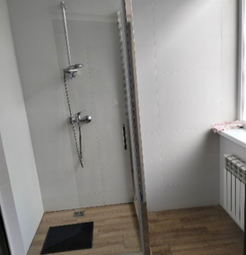
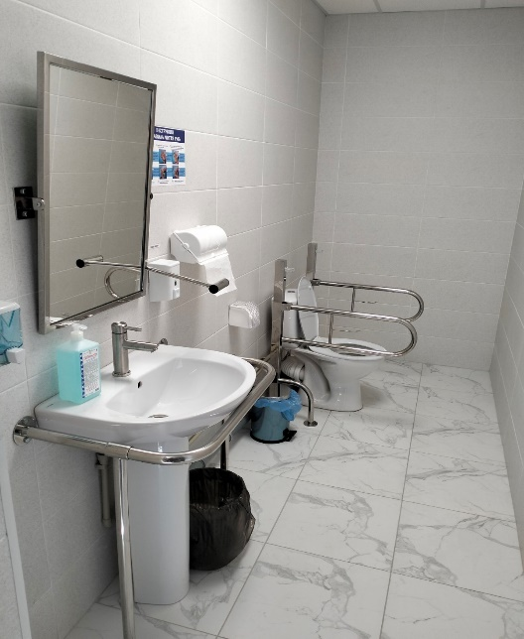
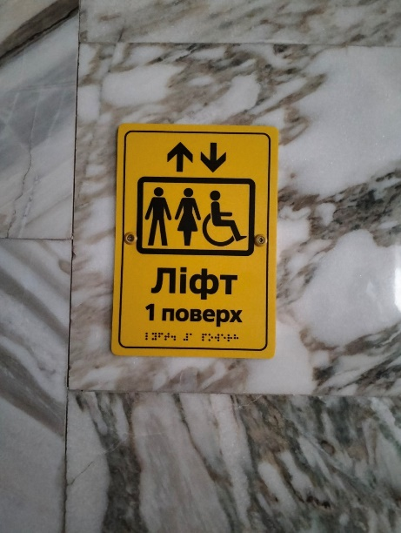
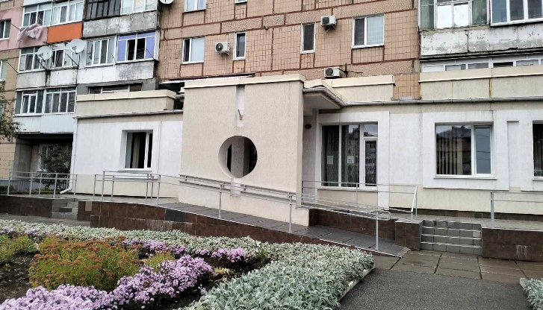
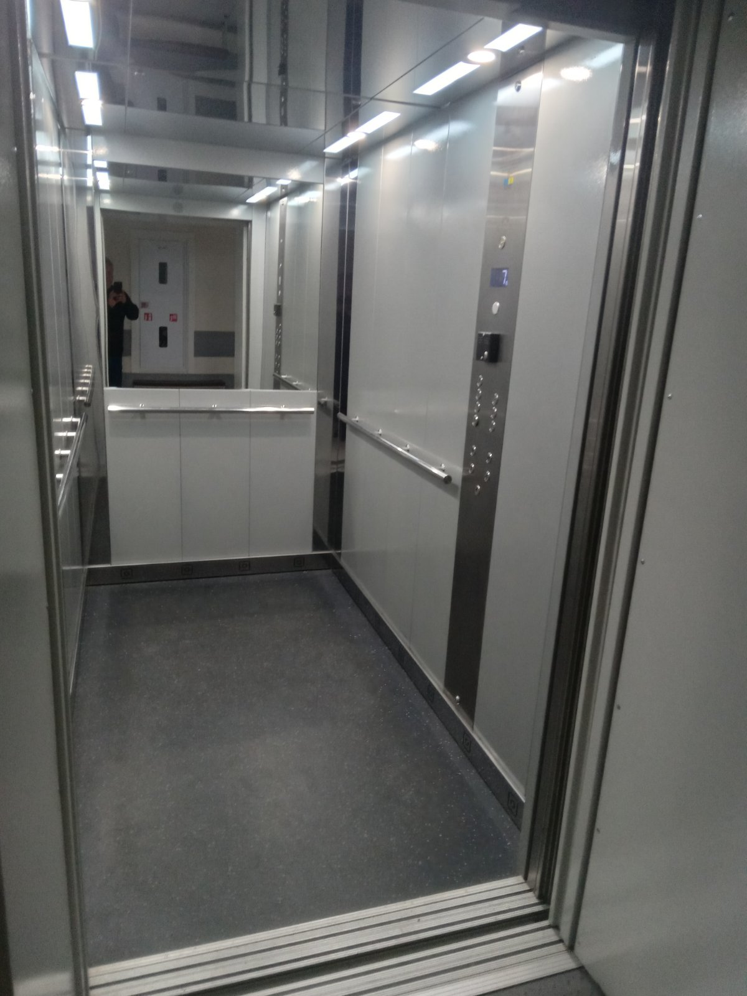
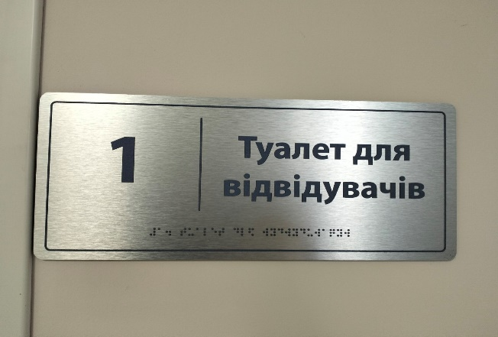
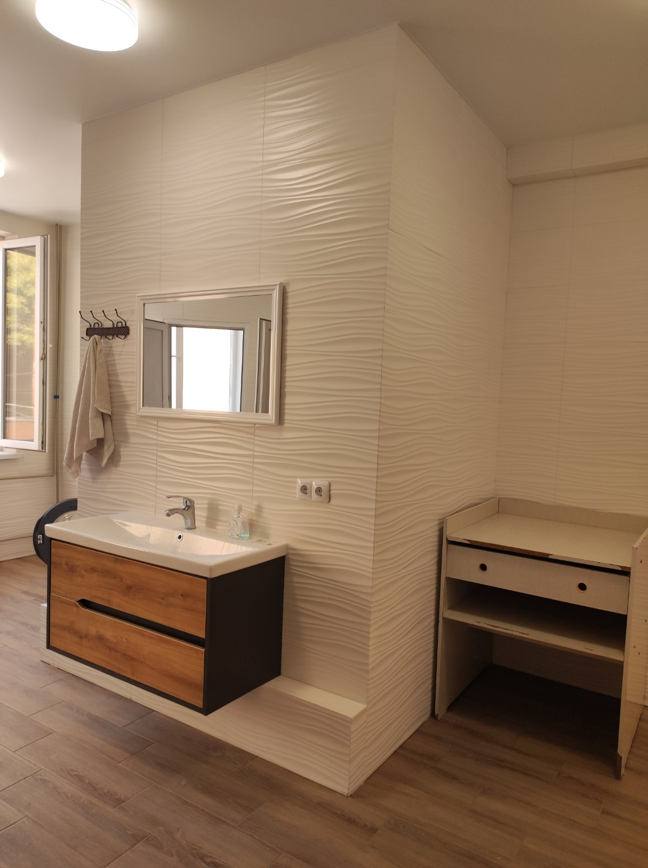
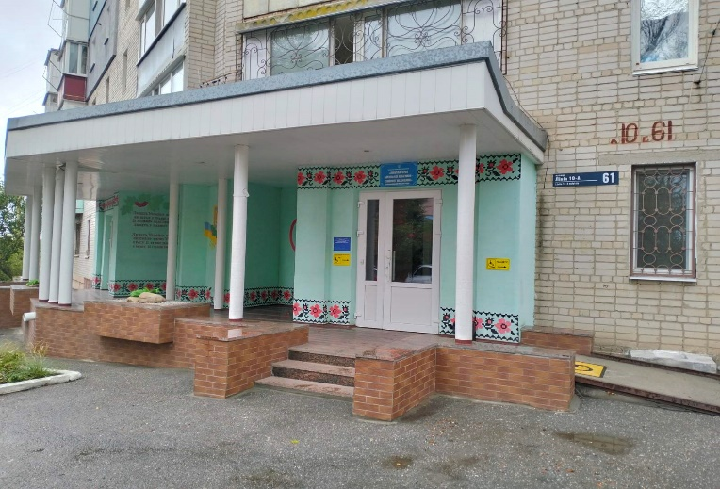
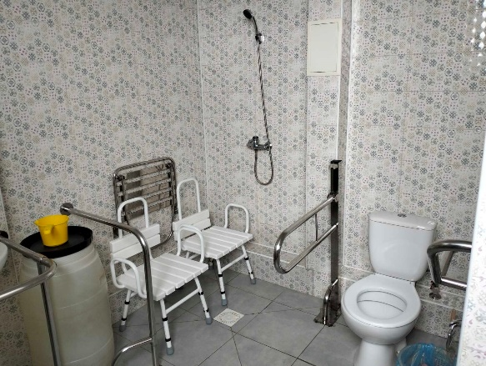
Медзаклади без бар’єрів міста Кропивницького

Slide 4
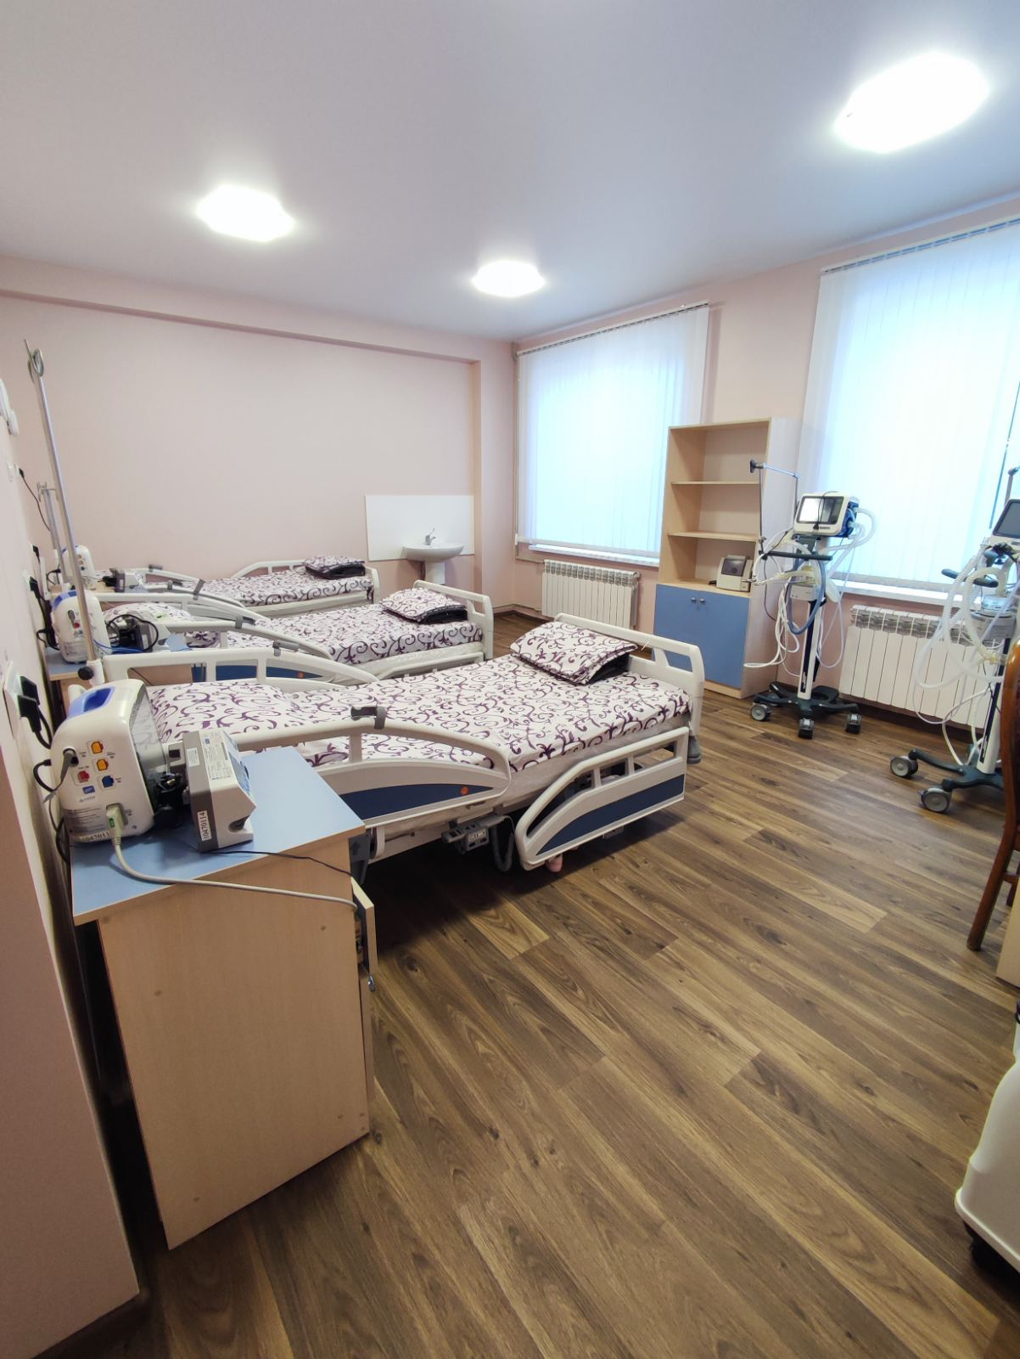
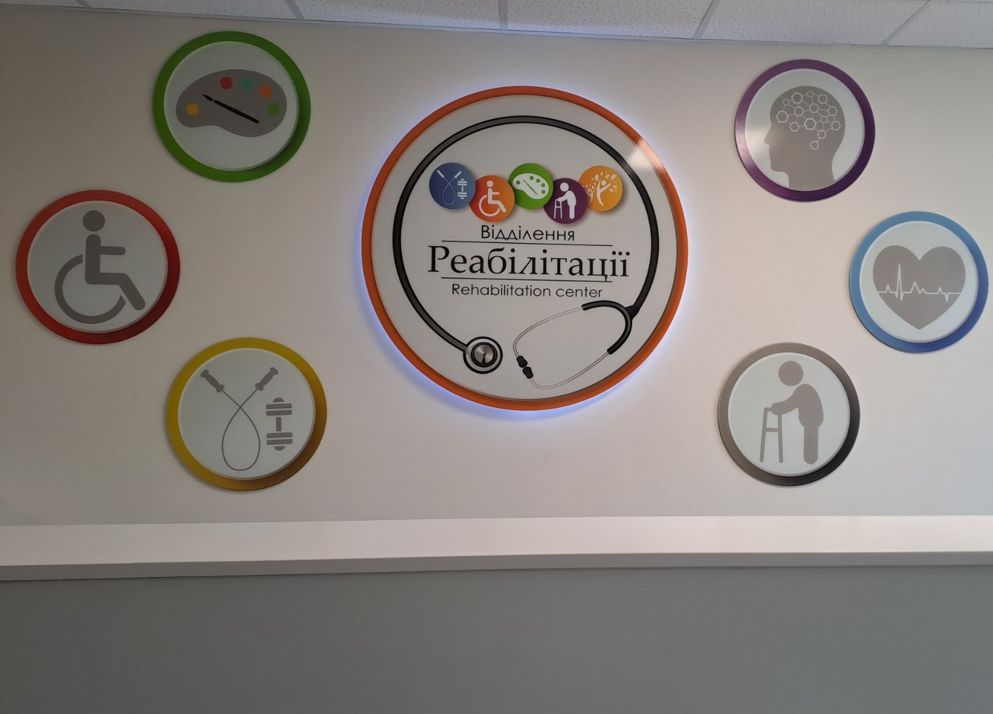
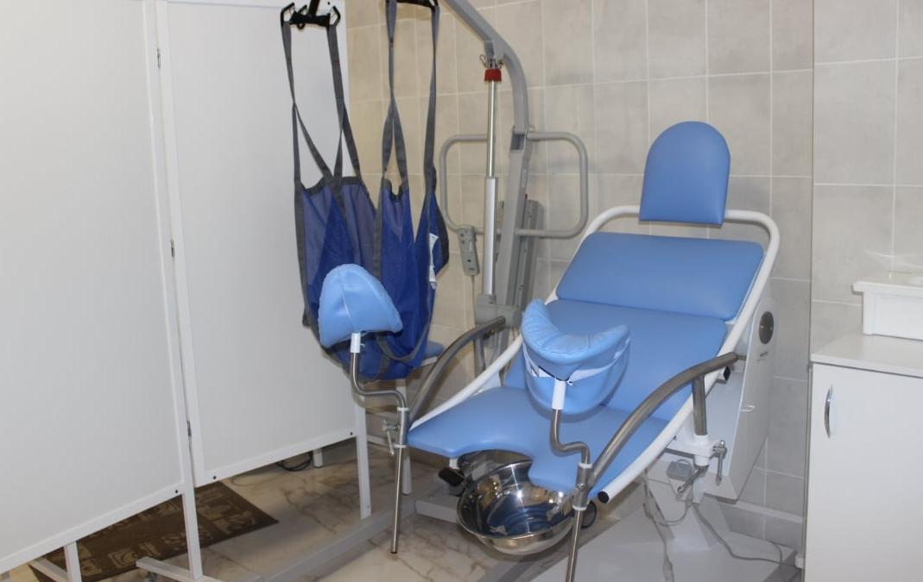
Медична реабілітація
Охорона психічного здоров’я
У Кропивницькій громаді створено мережу реабілітаційних відділень, де надають допомогу за різними напрямками реабілітації:
- опорно-рухова
кардіо-респіраторна
неврологічна
психологічна
нейрореабілітація
реабілітація при
післятравматичних станах
У 3-х лікарнях відкриті стаціонарні відділення на
110 ліжок.
З початку 2025 року розпочав функціонувати перший центр ментального (психічного) здоров'я, у Центральній міській лікарні, де можна отримати психіатричну та психосоціальну допомогу.
Вже до кінця року Кропивницька міська рада спільно з благодійною організацією «Фонд Віктора Пінчука-соціальна ініціатива» планують зробити капітальний ремонт.
Гінекологічні кабінети без бар’єрів
Відкриті 2 гінекологічні кабінети безбар’єрного доступу для пацієнтів, де можна отримати кваліфіковану медичну та психологічну допомогу. У Міській лікарні швидкої медичної допомоги постраждалі від гендерно зумовленого насильства та інвалідністю.
У 4-х закладах реабілітація надається в амбулаторних умовах.

Slide 5
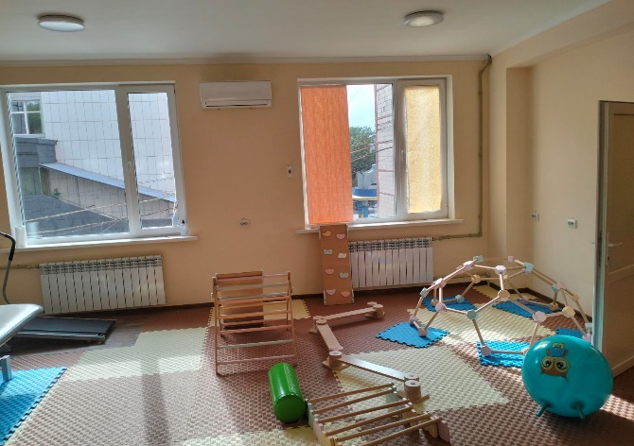
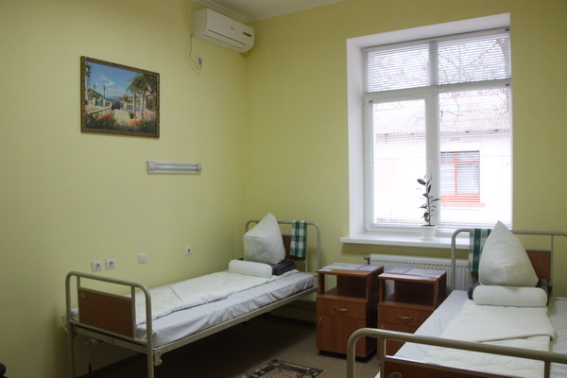
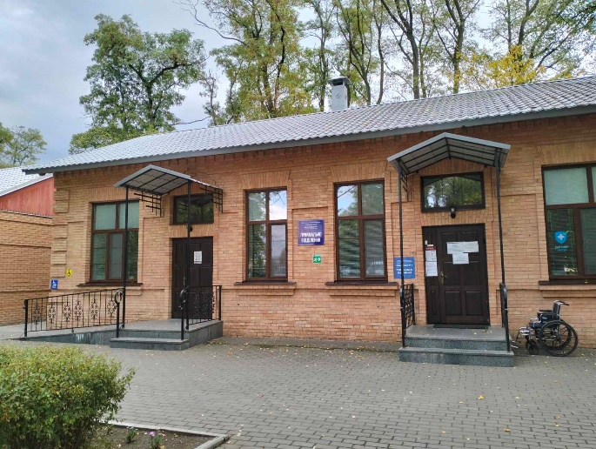
Надання послуг раннього втручання
Паліативна допомога
У відділенні відновного лікування створена кімната
раннього втручання, яка виконує функції:
З 2016 року у Центральній міській лікарні повноцінно функціонує єдине в місті паліативне відділення на
15 ліжок.
На сьогоднішній день у 2-х кластерних лікарнях створено «Палати Героїв» для довгострокового перебування поранених захисників України, які перебувають в апалітичному стані.
лікувально-діагностична допомога дітям раннього віку з ураженнями центральної та периферичної нервової системи для попередження інвалідизації.
кваліфікована діагностика, комплексне лікування та рання реабілітація дітей з ураженнями нервової системи та психіки.
підтримка спадкоємності в наданні кваліфікованої неврологічної допомоги дітям з усіма медзакладами.

Slide 6
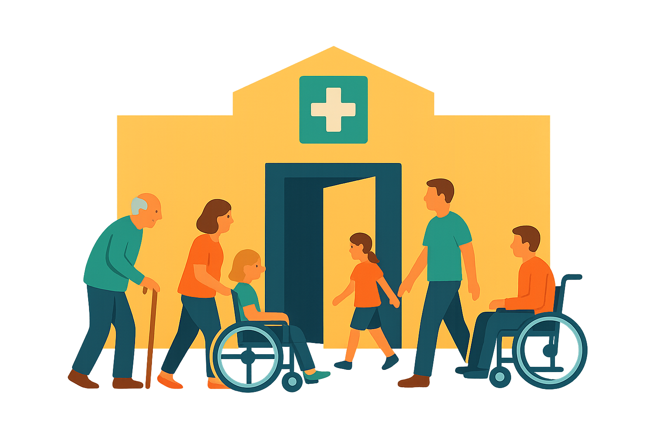
Безбар’єрність у медицині — це не майбутнє, це вже сьогодні!

